Slide 1
МБДОУ № 333
Дети войны 1941-1945гг.
Подготовил: воспитатель,
Кокшарова Н.П.
Notes:
Обложка

Slide 2
Дети- маленькие защитники родины
Notes:
Дети герои

Slide 3
Ребенок на передовой

Slide 4
Сын полка

Slide 5
Беседа детей с ребенком- участником боевых действий

Slide 6
Дети лагерей

Slide 7
Жизнь детей в землянке
Notes:
Жизнь детей

Slide 8
Дети разрушенного сталинграда

Slide 9
Дети прячутся в землянке во время авианалета.

Slide 10
Семья у разрушенного дома в деревне после авианалета

Slide 11
Эвакуация детей и женщин в московское метро
Notes:
Эвакуация детей и женщин в метро

Slide 12
Дети остаются детьми
Notes:
Дети оставались детьми

Slide 13
Дети шьют кисеты для бойцов красной армии

Slide 14
Дети снаряжают пулеметные ленты для солдат

Slide 15
Девочки ухаживают в госпиталях за ранеными

Slide 16
Сбор грибов и ягод для отправки на фронт

Slide 17
Детских садов не было - были интернаты и детские дома.
Notes:
Детских садов не было, были интернаты и детские дома.

Slide 18
Игры детей во время войны
Notes:
Игры детей

Slide 19
Игрушки детей войны

Slide 20
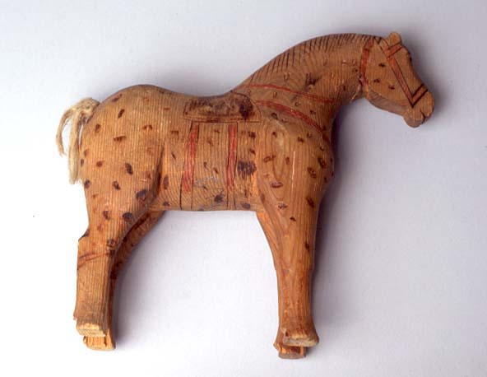
Самодельные игрушки для детей в годы войны

Slide 21
Самодельные игрушки для детей в годы войны

Slide 22
Книги для детей о войне

Slide 23
Книги для детей о войне

Slide 24
Встреча родных после победы
Notes:
Победа. Встреча родных.

Slide 25
Памятник детям героям в г. варашва
Памятник детям войны в г. Красноярске
Notes:
памятники

Slide 26
Памятник погибшим детям войны в московской области

Slide 27
Салют победе 9 мая!!!

